Slide 1


Tamir Reiss Automation Load and Performance Testing Consultant at Sela Group
https://github.com/tamir321/mochaDemo
https://github.com/tamir321/catsAndDogs
Mocha API Testing from Zero to Hero
Notes:
שלום אני תמיר
בודק תוכנה מ 1999
בעיקר ניסיוני הוא בבדיקות עומסים וביצועים
משמש ב 3 שנים האחרונות כיועץ אוטומציה ועומסים בסלע
==================================
במוקה נתקלתי לפני כשנה שנכנסתי לפרוייקט שרץ לפני זה לא כתבתי ב JS מעבר ל HELLOW WORD מצאתי שהשימוש במוקה עשה לי חיים קלים בעיקר
=============================================
אני לא חושב מה שמה אני עושה עם מוקה אי אפשר לעשות עם שפות\כלים אחרים
מצאתי שבגלל שאנחנו עובדים בJS זה פשוט יותר לעבוד עם הRESPONSE
אבל שוב לא בילתי אפשרי לביצוע בכל שפה שתבחרו
================================
בוא נכיר
מי כותב אוטומציה ?
מי כותב אוטומצית API ?
מי כותב JS ?

Slide 2

Agenda
Introduction
Installing
Demo

Slide 3

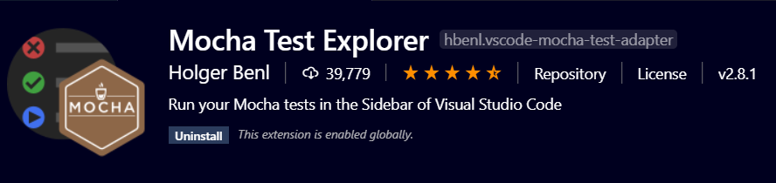

Mocha is a feature-rich JavaScript test framework running on Node.js
making asynchronous testing simple and fun.
https://mochajs.org/
Chai is a BDD / TDD assertion library for Node.js
that can be delightfully paired with any javascript testing framework
https://www.chaijs.com/
Notes:
אז מה זה מוקה
מה מאפין טסט פרימורק
Test framework
Providing a API to help you write test
Test framework help you organize the test
Let you run the test
Report the result of the test
עד לפני כמה שבועות השתמשתי ב מוקה סליד באר
אבל על המחשב הזה לא הצלחתי להריץ אותו כמו שצריך

Slide 4
Lets start
Notes:
אני חושב שהכי קל ללמוד זה מדוגמאות אז בוא נתחיל

Slide 5


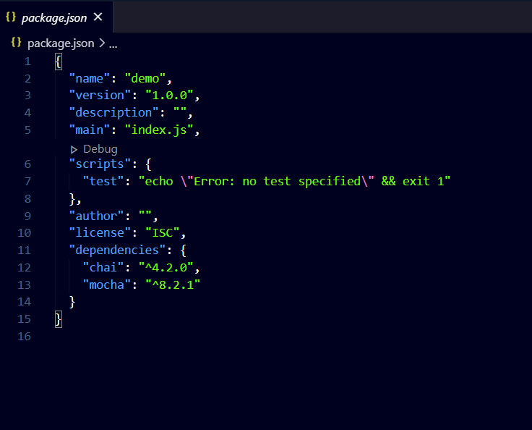
Install
npm init
npm install -D mocha
npm install –save chai
npm install –D nyc
Visual Code add the “Mocha Test Explorer” extension
Notes:
כמבן שחיבים שעל המחשב שלנו ועל המחשב המריץ ההיה
NODE JS
אני ממליץ להתקין את נוד בעזרת
MVN
משם אנחנו משתמשים ב
NPM
לביצוע התקנות ולהריץ את הטסטים

Slide 6
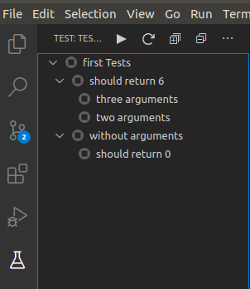
First Test BDD
debugging issue : netstat -tulpn | grep 9229
Notes:
מילים נרדפות
context() is just an alias for describe(), and behaves the same way; it provides a way to keep tests easier to read and organized. Similarly, specify() is an alias for it().
Behaviour Driven Development testing
Behavior Driven Development (BDD) is a branch of Test Driven Development (TDD). BDD uses human-readable descriptions of software user requirements as the basis for software tests. ... Each test is based on a user story written in the formally specified ubiquitous language based on English.
Lets start debug Run
כך ניראה טסט במוקה
יש לנו : גם
BEFORE BEFOREEACH
AFTER AFTEEACHL

Slide 7
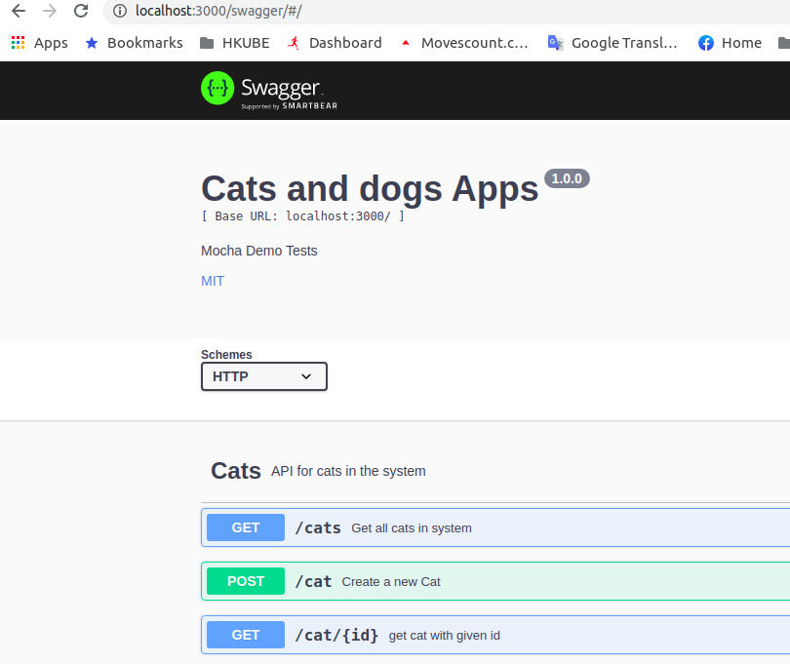
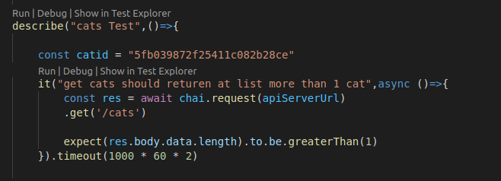
API testing with mocha
npm install save “chai-http” ,”path” ,”delay”
chai-http
Notes:
נתקדם ל
API
כאן אנחנו מתקינים עוד כמה חבילות
בסןף הטסט נוסיף את ה
TIMEOUT
נעבוד אל מול שרת שרץ אצלי במחשב
את הקוד שלו תמצאו בגיטהאב
חייבים לזכור לשים את הAWAIT
כי אחרת מקבלים הבטחה ואנחנו לא אוהבים הבטחות

Slide 8
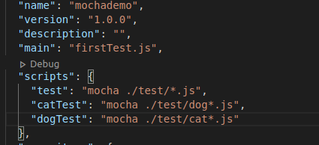
CICD
Packge.json
npm test
npm run catTest
npm run dogTest
ע

